Slide 1
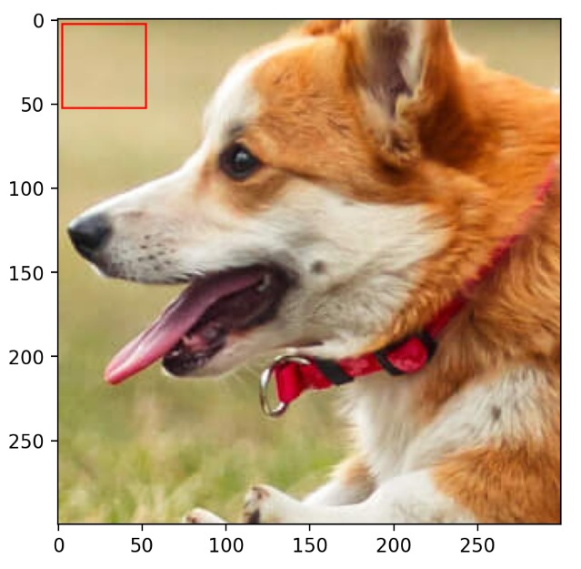
1colour.jpg

Slide 2
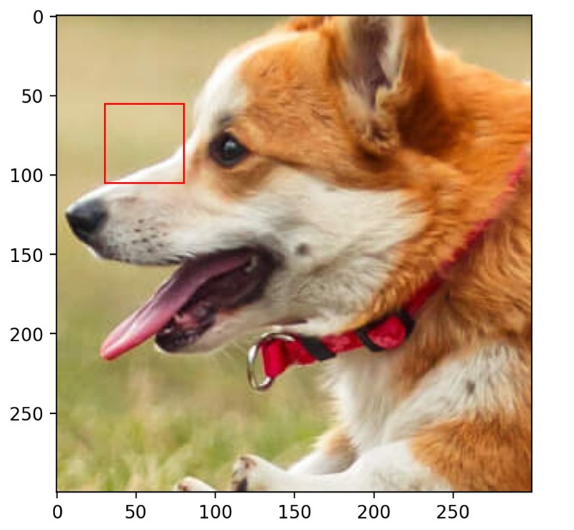
2-3_colours.jpg

Slide 3
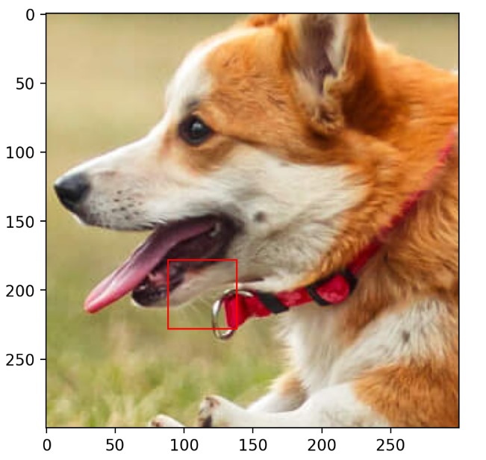
multiple_colours.jpg

Slide 4
